Slide 1

Script Inteligente
Autores: Giordano Bruno Mochel e Vitor Ferreira Nunes

Slide 2

Introdução

Slide 3
Introdução
A automação de tarefas é uma prática comum entre os desenvolvedores de software.

Slide 4
Introdução
A automação de tarefas é uma prática comum entre os desenvolvedores de software.
Otimizar processos e aumentar a eficiência no ambiente de trabalho.

Slide 5
Introdução
A automação de tarefas é uma prática comum entre os desenvolvedores de software.
Otimizar processos e aumentar a eficiência no ambiente de trabalho.
Ocorrência de erros nos scripts desenvolvidos.

Slide 6
Introdução
A automação de tarefas é uma prática comum entre os desenvolvedores de software.
Otimizar processos e aumentar a eficiência no ambiente de trabalho.
Ocorrência de erros nos scripts desenvolvidos.
Frustração e desperdício de recursos.

Slide 7

Contextualização
Empresa do Tom

Slide 8
Contextualização
Empresa do Tom
Correção automática de scripts
Identifique e corrija erros de sintaxe ou lógica
Feedback imediato sobre a entrada e saída esperada dos scripts.

Slide 9

Contextualização
SCRIPT INTELIGENTE

Slide 10
Contextualização
O que é?
Solução inovadora e eficaz;
Analisar o código fonte de scripts em busca de erros de semântica, lógica ou sintaxe;
Integrar com APIs externas ou utilizar algoritmos de inteligência artificial;
Interface web intuitiva;
SCRIPT INTELIGENTE

Slide 11
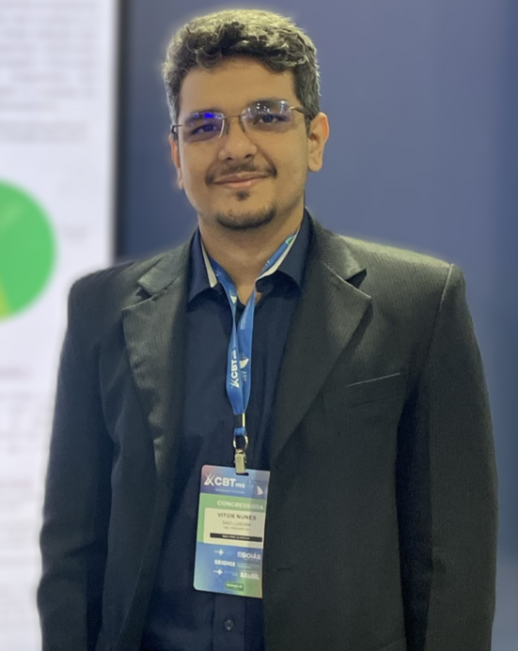

Contextualização
Quem realiza?
Vitor Nunes
Giordano Bruno
SCRIPT INTELIGENTE

Slide 12
Contextualização
Por que é importante?
Personalização e Integração;
Segurança e Privacidade;
Suporte Especializado e Atendimento ao Cliente;
Reduzir custo de hora / trabalhada;
SCRIPT INTELIGENTE

Slide 13
Contextualização
Quais são as etapas de utilização envolvidas?
Submissão do Script;
Análise do Script;
Identificação de Erros;
Feedback;
Validação e Testes;
SCRIPT INTELIGENTE

Slide 14
Contextualização
Quais são as etapas de utilização envolvidas?
Submissão do Script;
Análise do Script;
Identificação de Erros;
Feedback;
Validação e testes;
O usuário, faz o upload ou insere o script que deseja corrigir na plataforma.
SCRIPT INTELIGENTE

Slide 15
Contextualização
Quais são as etapas de utilização envolvidas?
Submissão do Script;
Análise do Script;
Identificação de Erros;
Feedback;
Validação e testes;
Realiza uma análise detalhada do código fonte do script em busca de erros de semântica, lógica ou sintaxe, utilizando algoritmos de análises.
SCRIPT INTELIGENTE

Slide 16
Contextualização
Quais são as etapas de utilização envolvidas?
Submissão do Script;
Análise do Script;
Identificação de Erros;
Feedback;
Validação e testes;
Identifica os erros encontrados no script;
Apresenta ao usuário de forma clara e organizada;
Indica sua localização no código e
Oferece sugestões de correção;
SCRIPT INTELIGENTE

Slide 17
Contextualização
Quais são as etapas de utilização envolvidas?
Submissão do Script;
Análise do Script;
Identificação de Erros;
Feedback;
Validação e testes;
Analisa o feedback fornecido;
Decide quais correções deseja aplicar ao seu script;
Pode aproveitar sugestões adicionais de melhoria fornecidas.
SCRIPT INTELIGENTE

Slide 18
Contextualização
Quais são as etapas de utilização envolvidas?
Submissão do Script;
Análise do Script;
Identificação de Erros;
Feedback;
Validação e testes;
Após aplicar as correções sugeridas o Usuário pode validar o script corrigido por meio de testes automatizados para garantir que os erros tenham sido corrigidos com sucesso.
SCRIPT INTELIGENTE

Slide 19
Contextualização
Qual é o artefato?
Script corrigido;
Fornecer ao usuário um código funcional e de qualidade;
SCRIPT INTELIGENTE

Slide 20
Contextualização
Como garantir que o trabalho foi realizado corretamente?
Testes Automatizados;
Revisão Manual;
Comparação de Versões;
Feedback da Equipe;
SCRIPT INTELIGENTE

Slide 21
Contextualização
Como garantir que o trabalho foi realizado corretamente?
Testes Automatizados;
Revisão Manual;
Comparação de Versões;
Feedback da Equipe;
Executar testes de unidade automatizados para verificar se o código funciona conforme o esperado
SCRIPT INTELIGENTE

Slide 22
Contextualização
Como garantir que o trabalho foi realizado corretamente?
Testes Automatizados;
Revisão Manual;
Comparação de Versões;
Feedback da Equipe;
Revisar manualmente o script corrigido para verificar se as correções sugeridas estão de acordo com suas expectativas e requisitos.
SCRIPT INTELIGENTE

Slide 23
Contextualização
Como garantir que o trabalho foi realizado corretamente?
Testes Automatizados;
Revisão Manual;
Comparação de Versões;
Feedback da Equipe;
Comparar a versão original do script com a versão corrigida para identificar as alterações feitas.
SCRIPT INTELIGENTE

Slide 24
Contextualização
Como garantir que o trabalho foi realizado corretamente?
Testes Automatizados;
Revisão Manual;
Comparação de Versões;
Feedback da Equipe;
O usuário pode solicitar feedback de outros membros da equipe para avaliar a qualidade das correções realizadas.
SCRIPT INTELIGENTE

Slide 25
Desenvolvimento de software

Slide 26
Análise
Responsável: Analista de sistemas.

Slide 27
Análise
Responsável: Analista de sistemas.
Levantamento das necessidades.

Slide 28
Análise
Responsável: Analista de sistemas.
Levantamento das necessidades.
Especificação de requisitos.

Slide 29
Análise
Responsável: Analista de sistemas.
Levantamento das necessidades.
Especificação de requisitos.
Técnica para colher informação: Entrevista

Slide 30
Análise
Responsável: Analista de sistemas.
Levantamento das necessidades.
Especificação de requisitos.
Técnica para colher informação: Entrevista.
Modelagem de alto nível do sistema.

Slide 31
Análise
Responsável: Analista de sistemas.
Levantamento das necessidades.
Especificação de requisitos.
Técnica para colher informação: Entrevista.
Modelagem de alto nível do sistema.

Slide 32
Análise
Requisito é uma característica do sistema.

Slide 33
Análise
Requisito é uma característica do sistema.
Requisito Funcional:
Requisito Não Funcional:

Slide 34
Análise
Requisito é uma característica do sistema.
Requisito Funcional: Funcionalidades ou serviço do sistema.
Requisito Não Funcional:

Slide 35
Análise
Requisito é uma característica do sistema.
Requisito Funcional: Funcionalidades ou serviço do sistema.
Requisito Não Funcional: Atributos de qualidade, desempenho, segurança ou restrição do sistema

Slide 36
Análise
Requisitos Funcionais | Requisitos Funcionais
Análise de erros | Feedback de erros
Integração API ou modelo interno | Corrigir erros identificados
Controle de acesso | Suporte inteligência artificial
Diferença de acesso entre usuários | Interface web

Slide 37
Análise
Requisitos Não Funcionais | Requisitos Não Funcionais
Eficiência do sistema | Segurança e privacidade
Escalabilidade | Recursividade
Performance | Segurança

Slide 38
Análise
Modelagem de alto nível do sistema

Slide 39
Análise
Modelagem de alto nível do sistema
Linguagem UML ( Unified Modeling Language )

Slide 40
Análise
Modelagem de alto nível do sistema
Linguagem UML ( Unified Modeling Language )
“Assim como os arquitetos criam plantas e projetos para serem utilizados por uma empresa de construção, os arquitetos de software criam diagramas UML para ajudas os desenvolvedores de software a construir o software.”

Slide 41
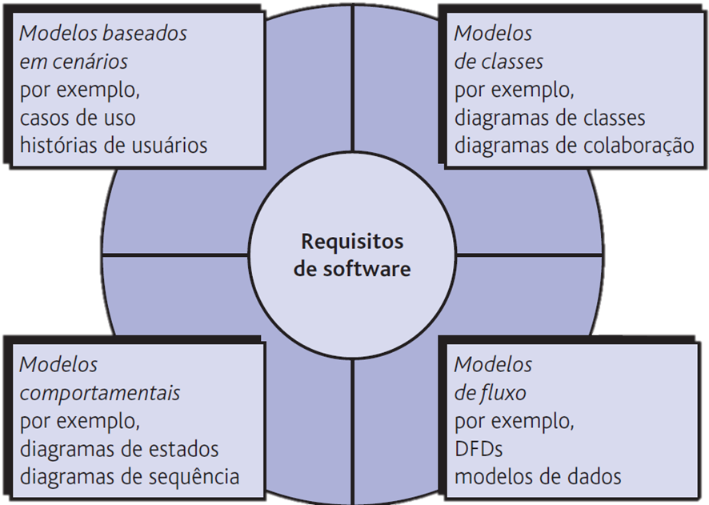
Análise

Slide 42
Análise
42

Slide 43
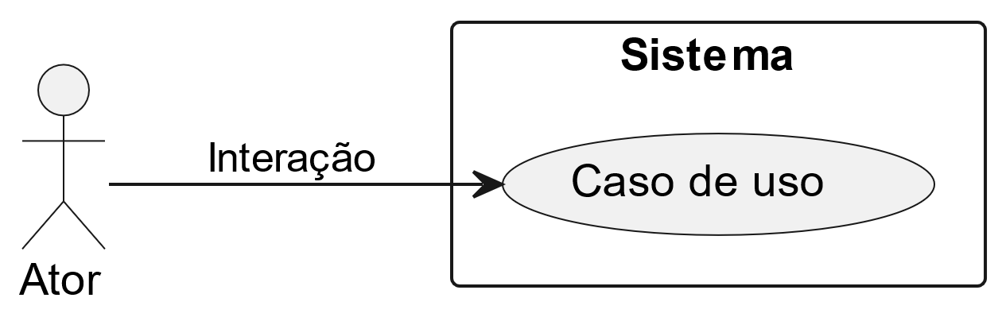
Análise - Caso de Uso
43

Slide 44
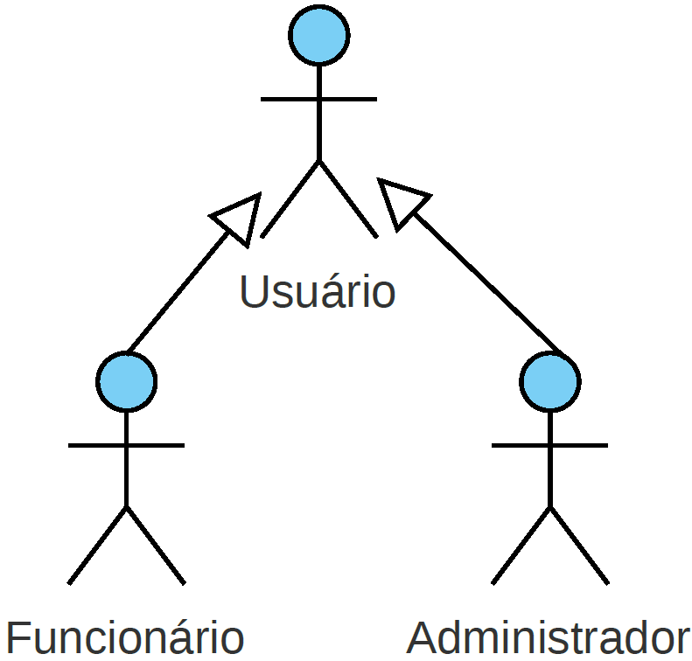
Caso de Uso - Usuário
44

Slide 45
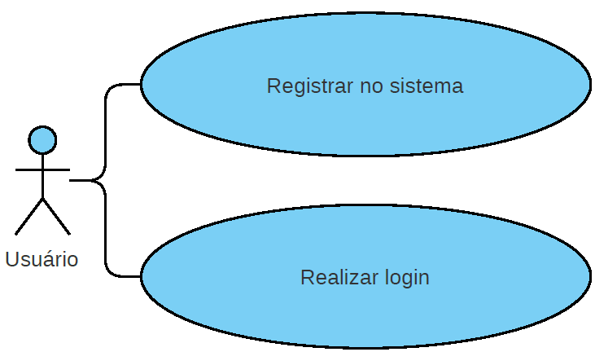
Caso de Uso - Usuário
45

Slide 46
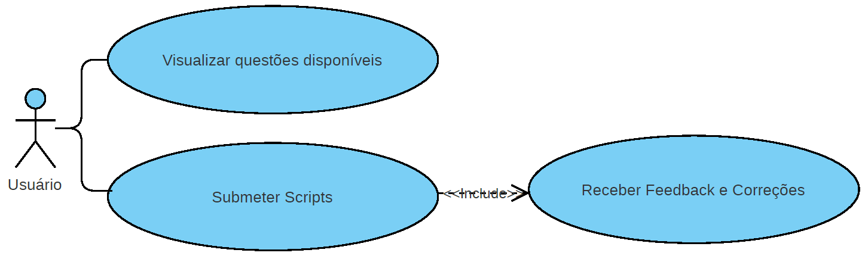
Caso de Uso - Usuário
46

Slide 47
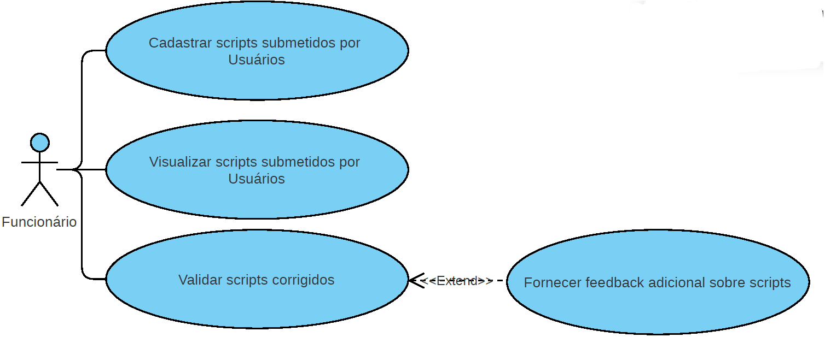
Caso de Uso - Funcionário
47

Slide 48
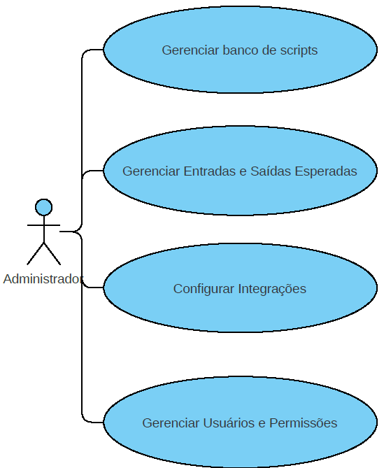
Caso de Uso - Administrador
48

Slide 49
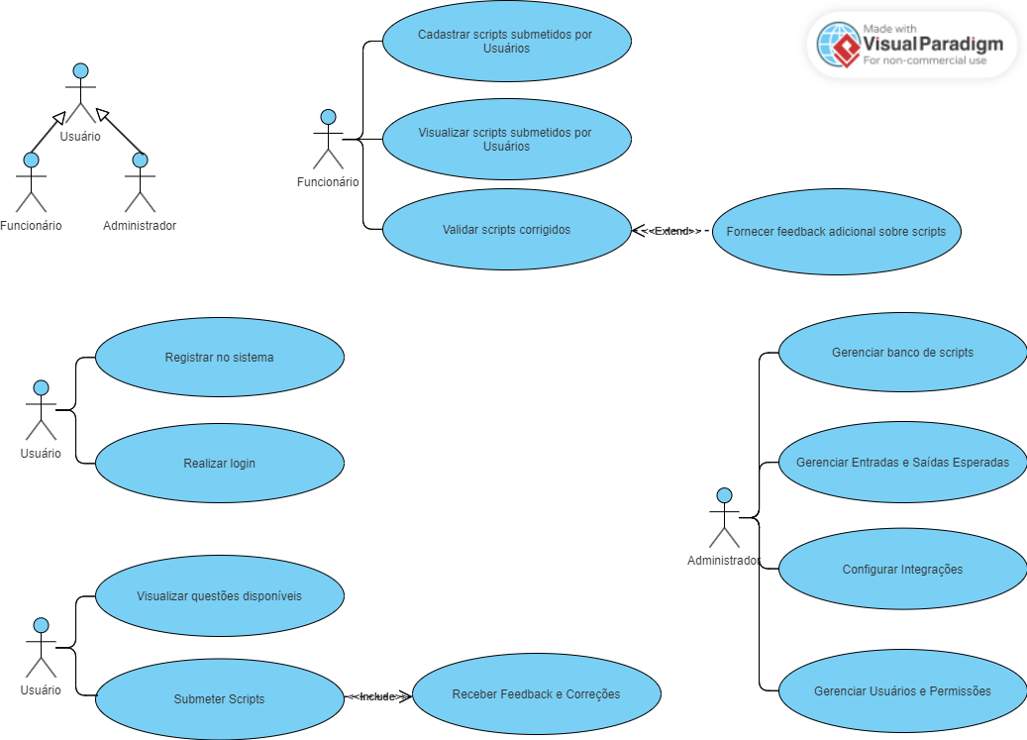
Caso de uso - Geral

Slide 50
Análise

Slide 51
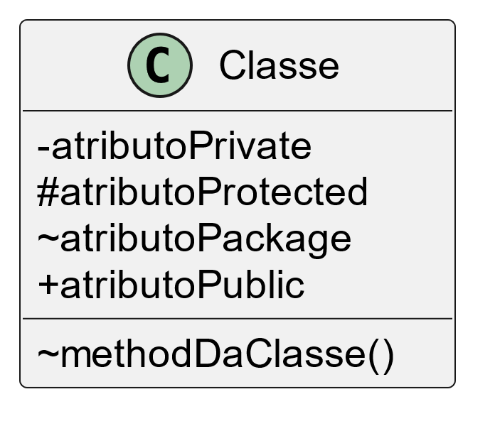
Análise - Classe

Slide 52
Análise - Classe

Slide 53
Análise - Classe

Slide 54
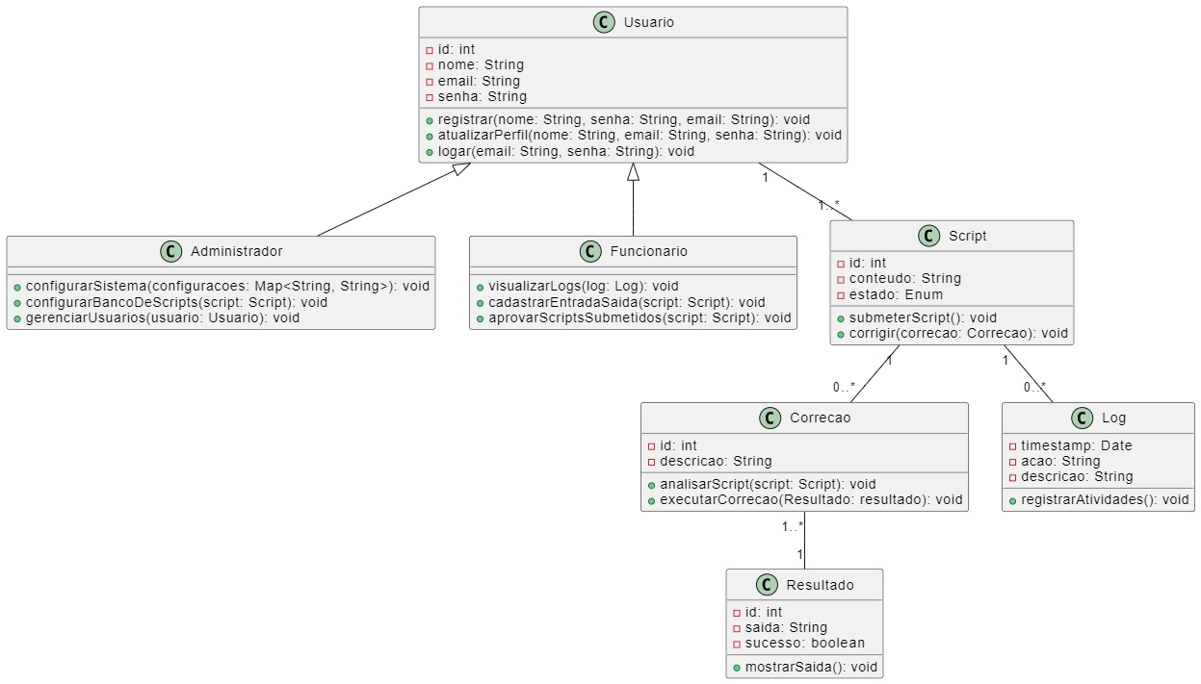
Classe

Slide 55
Análise

Slide 56
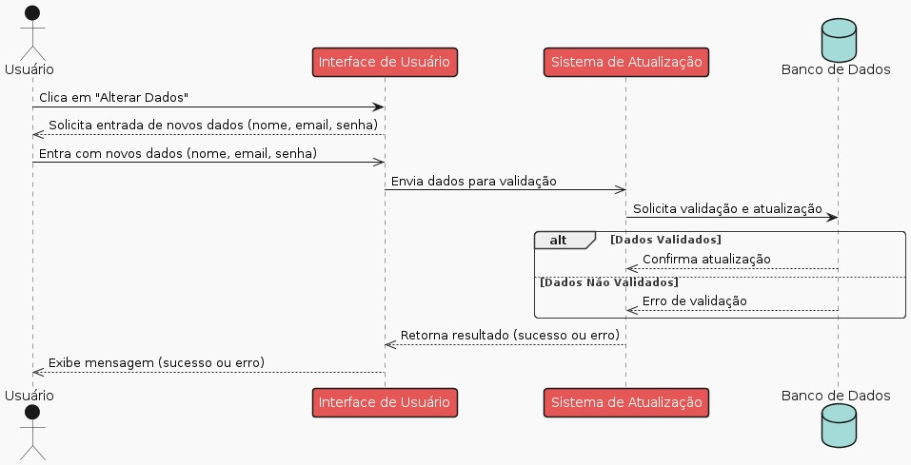
Sequência - de alteração de dados

Slide 57
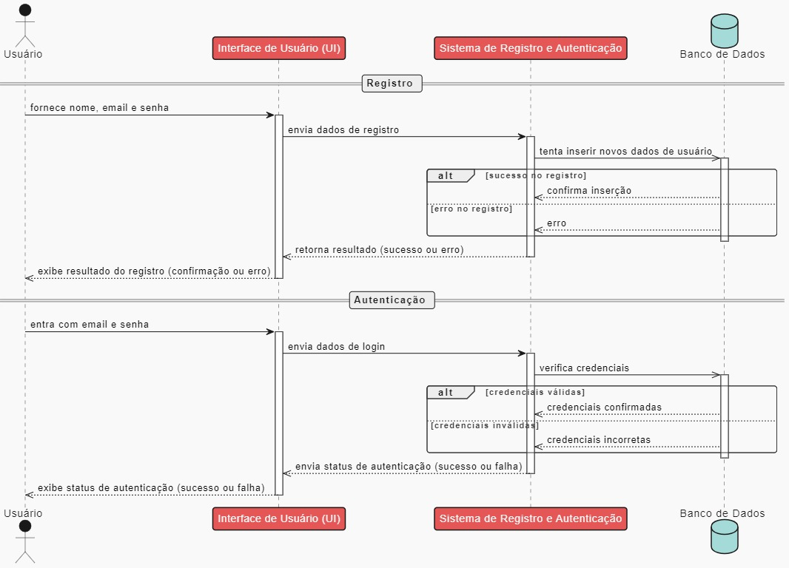
Sequência - de Registro e Autenticação

Slide 58
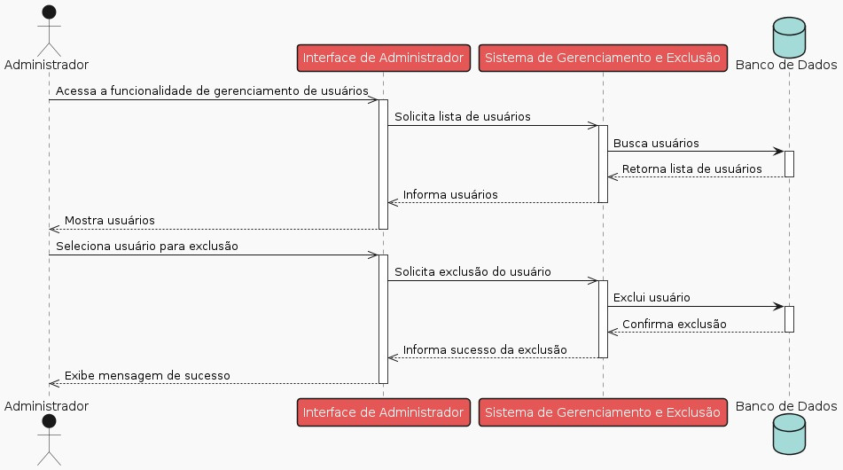
Sequência - de Gerenciamento e Exclusão

Slide 59
Análise

Slide 60
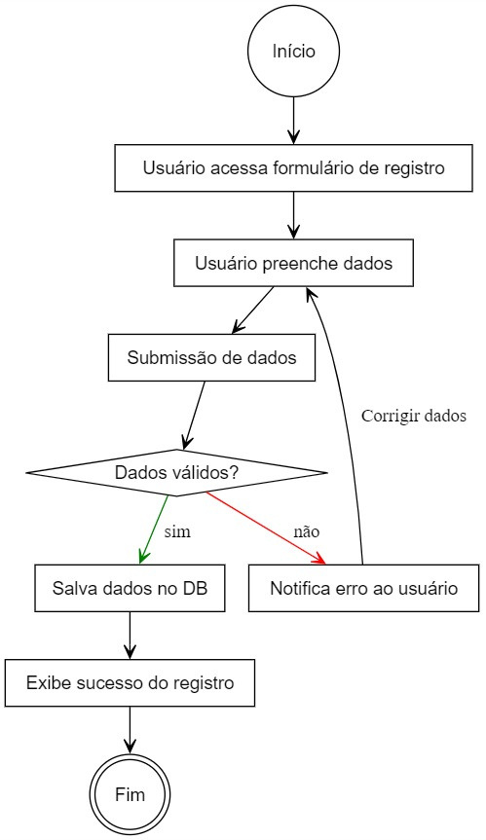
Atividade - Registro

Slide 61
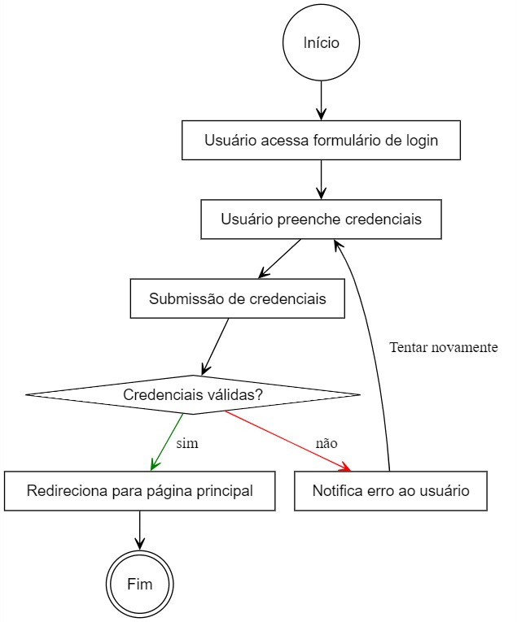
Atividade - Login

Slide 62
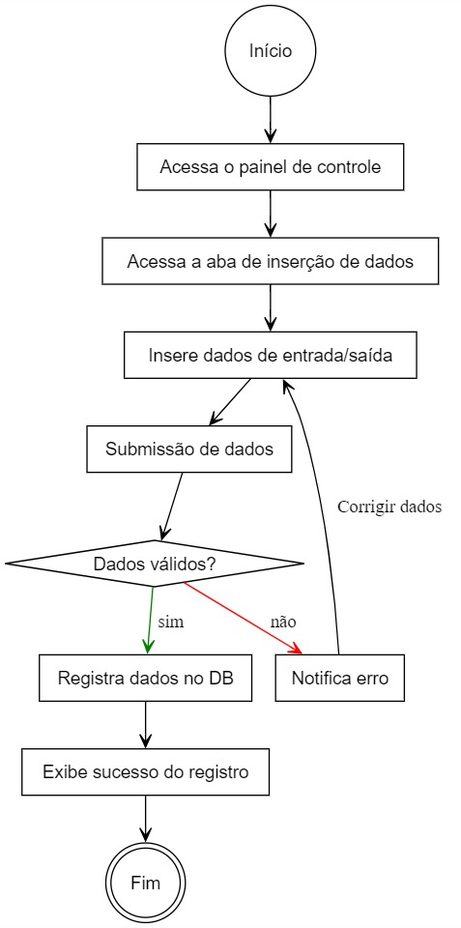
Atividade – Registro de entrada e saida

Slide 63
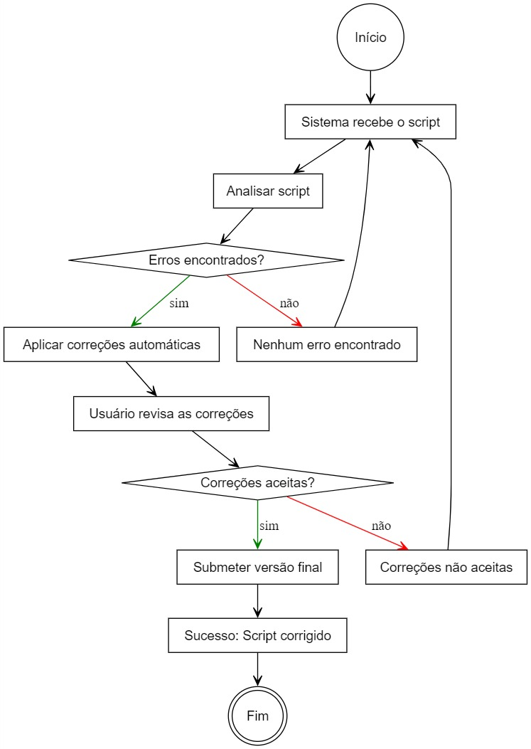
Atividade - Correção de Script

Slide 64
Reconhecimentos e Direitos Autorais
@autor: Giordano Bruno Mochel e Vitor Ferreira Nunes
@contato:
@data última versão: 21 / 06 / 2024
@versão: 1.1
@outros repositórios:
@Agradecimentos: Universidade Federal do Maranhão (UFMA), Professor Doutor Thales Levi Azevedo Valente, e colegas de curso.
@Copyright/License
Este material é resultado de um trabalho acadêmico para a disciplina PROJETO E DESENVOLVIMENTO DE SOFTWARE, sobre a orientação do professor Dr. THALES LEVI AZEVEDO VALENTE, semestre letivo 2024.1, curso Engenharia da Computação, na Universidade Federal do Maranhão (UFMA). Todo o material sob esta licença é software livre: pode ser usado para fins acadêmicos e comerciais sem nenhum custo. Não há papelada, nem royalties, nem restrições de "copyleft" do tipo GNU. Ele é licenciado sob os termos da licença MIT reproduzida abaixo e, portanto, é compatível com GPL e também se qualifica como software de código aberto. É de domínio público. Os detalhes legais estão abaixo. O espírito desta licença é que você é livre para usar este material para qualquer finalidade, sem nenhum custo. O único requisito é que, se você usá-los, nos dê crédito.
Copyright © 2024 Educational Material
Este material está licenciado sob a Licença MIT. É permitido o uso, cópia, modificação, e distribuição deste material para qualquer fim, desde que acompanhado deste aviso de direitos autorais.
O MATERIAL É FORNECIDO "COMO ESTÁ", SEM GARANTIA DE QUALQUER TIPO, EXPRESSA OU IMPLÍCITA, INCLUINDO, MAS NÃO SE LIMITANDO ÀS GARANTIAS DE COMERCIALIZAÇÃO, ADEQUAÇÃO A UM DETERMINADO FIM E NÃO VIOLAÇÃO. EM HIPÓTESE ALGUMA OS AUTORES OU DETENTORES DE DIREITOS AUTORAIS SERÃO RESPONSÁVEIS POR QUALQUER RECLAMAÇÃO, DANOS OU OUTRA RESPONSABILIDADE, SEJA EM UMA AÇÃO DE CONTRATO, ATO ILÍCITO OU DE OUTRA FORMA, DECORRENTE DE, OU EM CONEXÃO COM O MATERIAL OU O USO OU OUTRAS NEGOCIAÇÕES NO MATERIAL.
Para mais informações sobre a Licença MIT: https://opensource.org/licenses/MIT.
64

